Slide 1
Tier2 ATLAS a Napoli Stato e piani per futuro
Alessandra Doria
Genova 28.11.2023

Slide 2
Il sito di Napoli
Nella stessa infrastruttura convivono i Tier2 di ATLAS e BELLE2.
Servizi parzialmente condivisi
Tecnologie condivise (dCache, HTCondor, proxmox, Foreman/puppet))
Storage separato
Risorse di calcolo gestite in comune, ma lo sharing è impostato staticamente
Con l’integrazione nel Centro Nazionale, in vista di accettare workflow diversi, dobbiamo lavorare per rendere più flessibile la gestione delle risorse.

Slide 3
Stato e Prossimi Upgrade
FARM:
50 WN, circa 4400 job slots (52 kHSpec06). Altri 20 WN (1900 cores) pronti per andare in produzione
HT condor 9.0.13, tutto su Centos7
Ricevuto ticket, per l’estate aggiornamento a Condor 10. ATLAS è pronto a lavorare solo con Token?
Central Manager (e CE?) su Alma9 (testato per BELLE)
WN aggiornati di conseguenza
STORAGE:
4.6 PB netti in prod. In arrivo altro storage da PNNR
dCache 8.2.10, su Centos7, autententicazione token abilitata.
Non ancora in programma la migrazione alla release 9, non chiaro quanto sia smooth

Slide 4
Criticità e To Do list
APEL accounting delle risorse di calcolo non funzionante , da aggiornare
Argus da aggiornare (disponibile per Alma 9?)
Perfsonar da aggiornare (disponibile per Alma 9?)
Preparazione per DC24:
Attivazione della procedura per il Site Network monitoring
Condivisione delle risorse (sia CPU che storage)
Sperimentazione dell’uso di NFS attraverso dCache
Migliorare le policy di Htcondor
Migliorare la parte di Analysis Facility dedicata agli utenti locali

Slide 5
BACKUP

Slide 6
NetSite Monitoring
CRIC https://wlcg-cric.cern.ch/core/netsite/list/)
Describe your network in Gitlab (has Mandatory and Optional parts) https://gitlab.cern.ch/wlcg-doma/site-network-information/
Copy the Template/SitePageTemplate.md to the SitePages/<Sitename>.md
Edit <Sitename>.md to describe your site’s network
Following the README on the URL above, convert the .md to HTML and serve it at a URL
Register that URL in WLCG-CRIC’s NetSite Info URL
Identify and gather your IN/OUT network statistics
For each NetSite associated with your RC Site (site), determine all the network links which connect to that NetSite. NOTE: Each NetworkRoute can also provide a Monitoring URL
For the identified connections, gather the input and output counters for those interfaces following instructions at https://gitlab.cern.ch/wlcg-doma/site-network-information/-/tree/master/WLCG-site-snmp
“Publish” the statistics every 60 seconds at a URL reachable by CERN Monit and record that URL in the appropriate Monitoring URL for the NetSite or NetworkRoute in WCLG CRIC
Maintain the information as things change

Slide 8
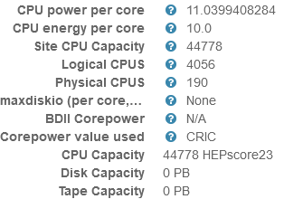
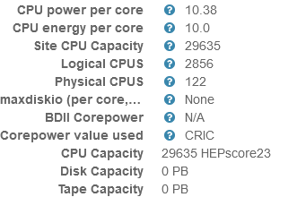
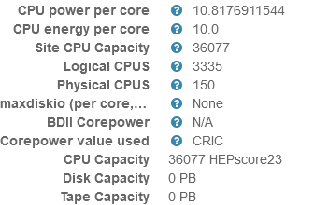
https://wlcg-cric.cern.ch/core/rcsite/detail/INFN-XXXX
Milano Frascati
Napoli Roma1

Slide 9
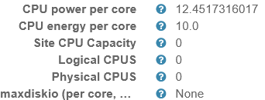
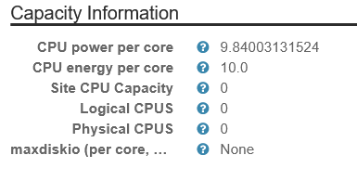
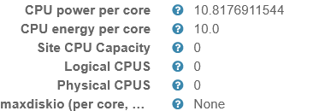
https://atlas-cric.cern.ch/core/rcsite/detail/INFN-XXX/
Milano Frascati
Napoli Roma1

